Slide 1
Фотоконкурс «Благоустройство школьного двора»
Село Куликовка
Июль 2015г.

Slide 2
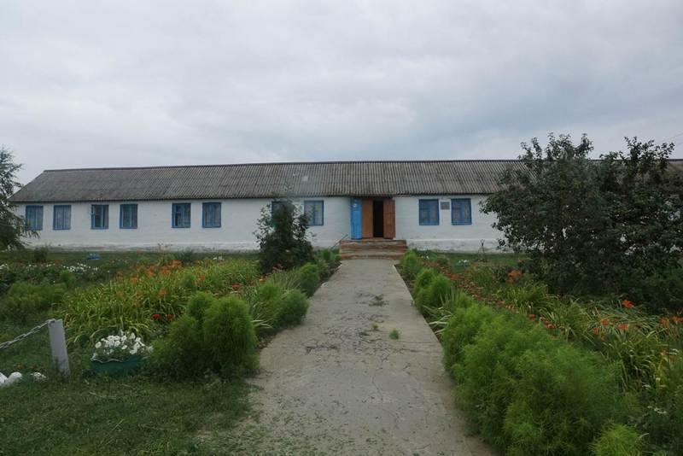
Июль 2015

Slide 3
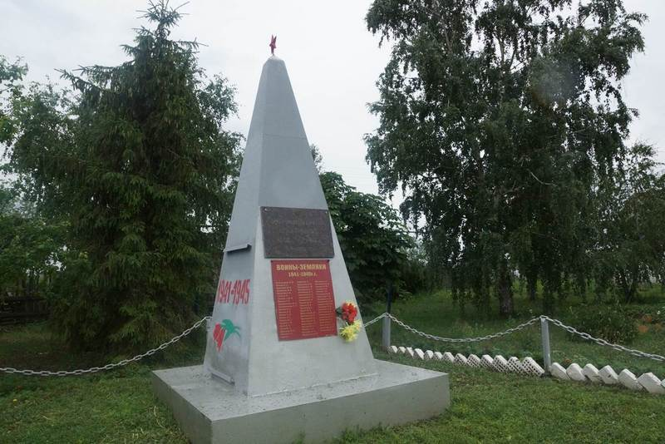
Аллея памяти

Slide 4
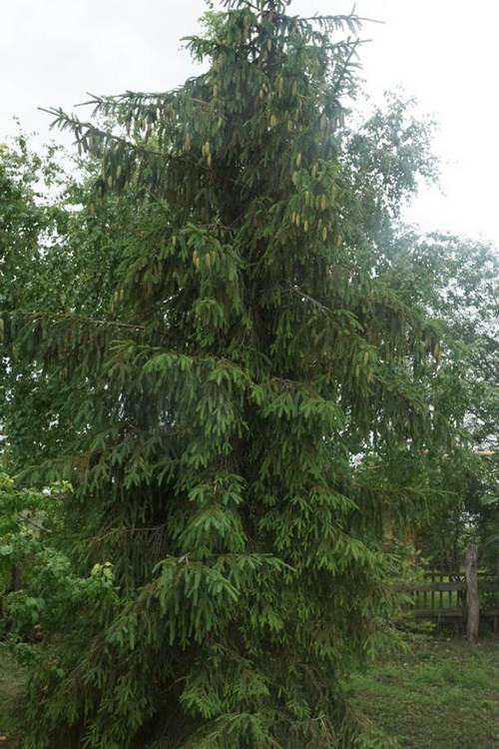
Наши ели

Slide 5
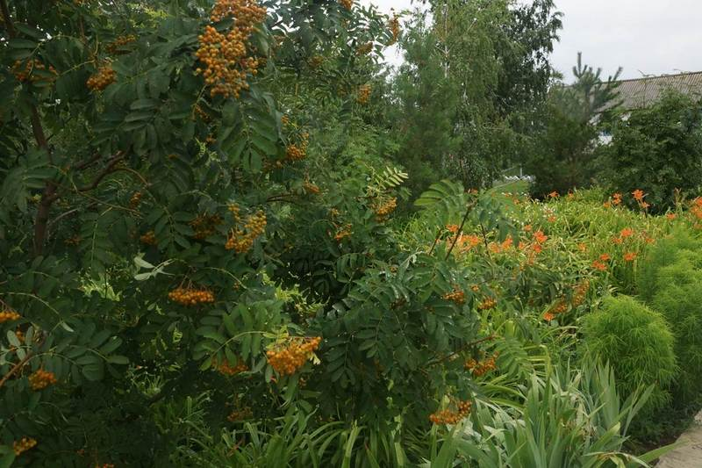
Есть у нас и рябина

Slide 6
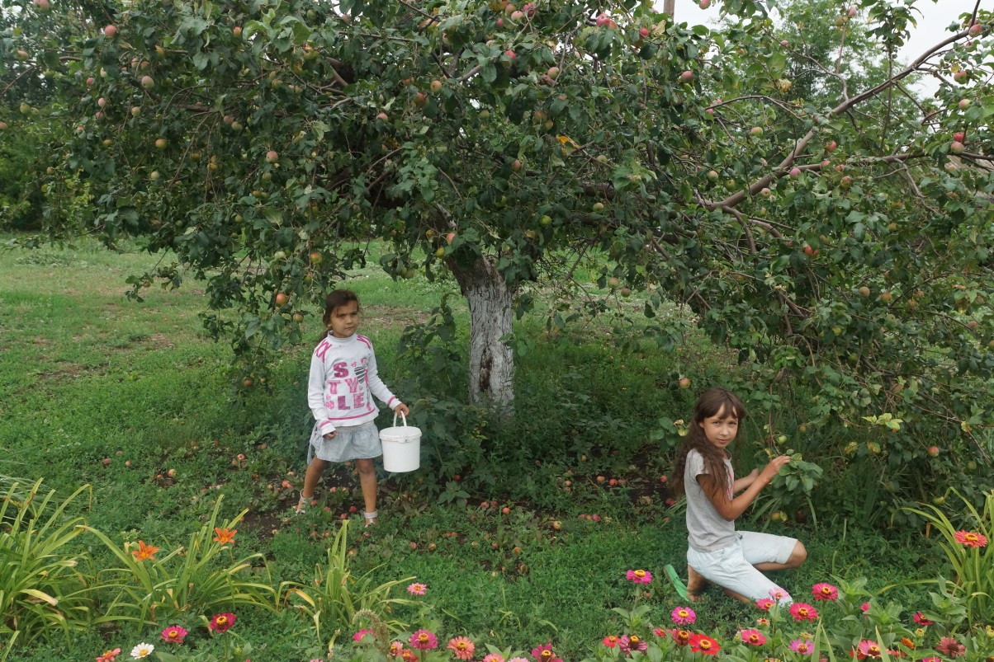
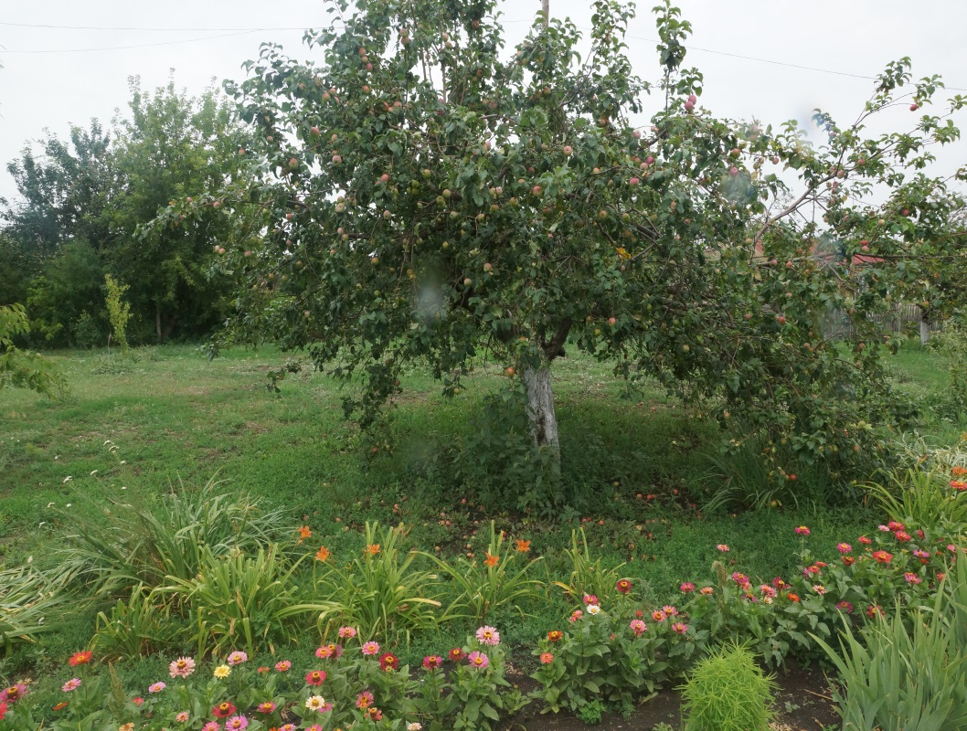
Богатый урожай яблок

Slide 7
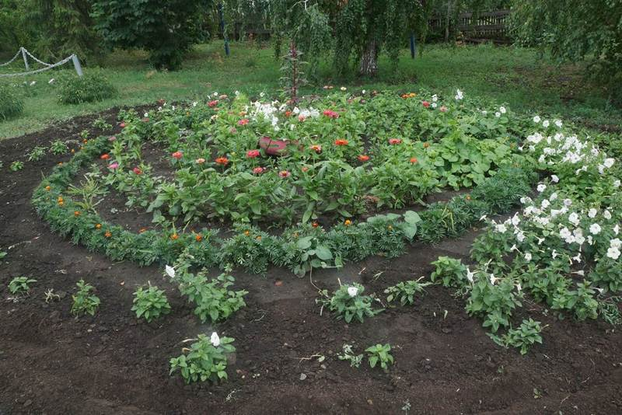
Школьный цветник

Slide 8
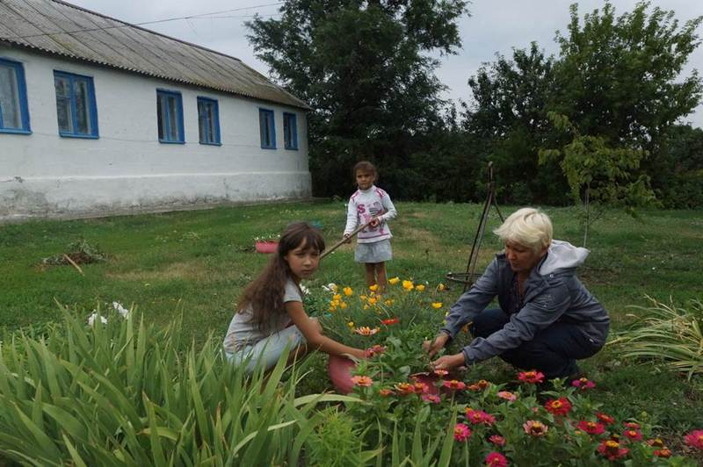
Уход за цветами

Slide 9
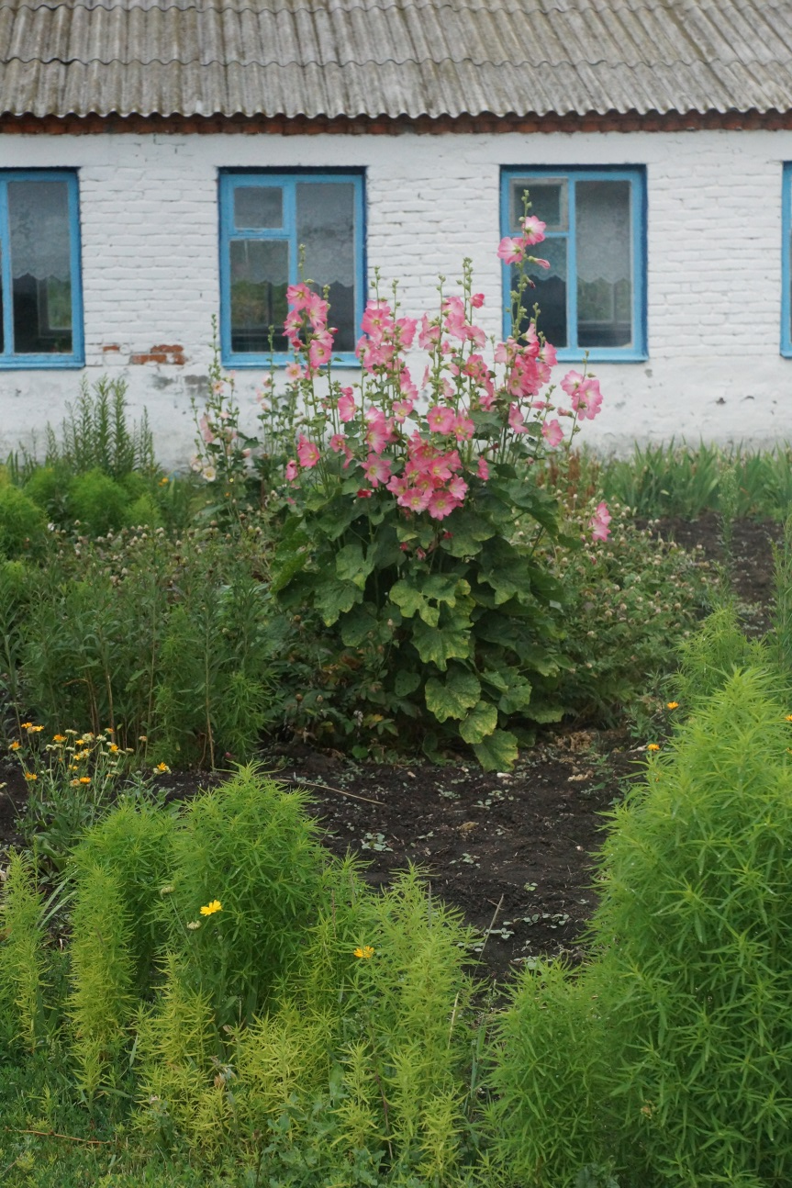
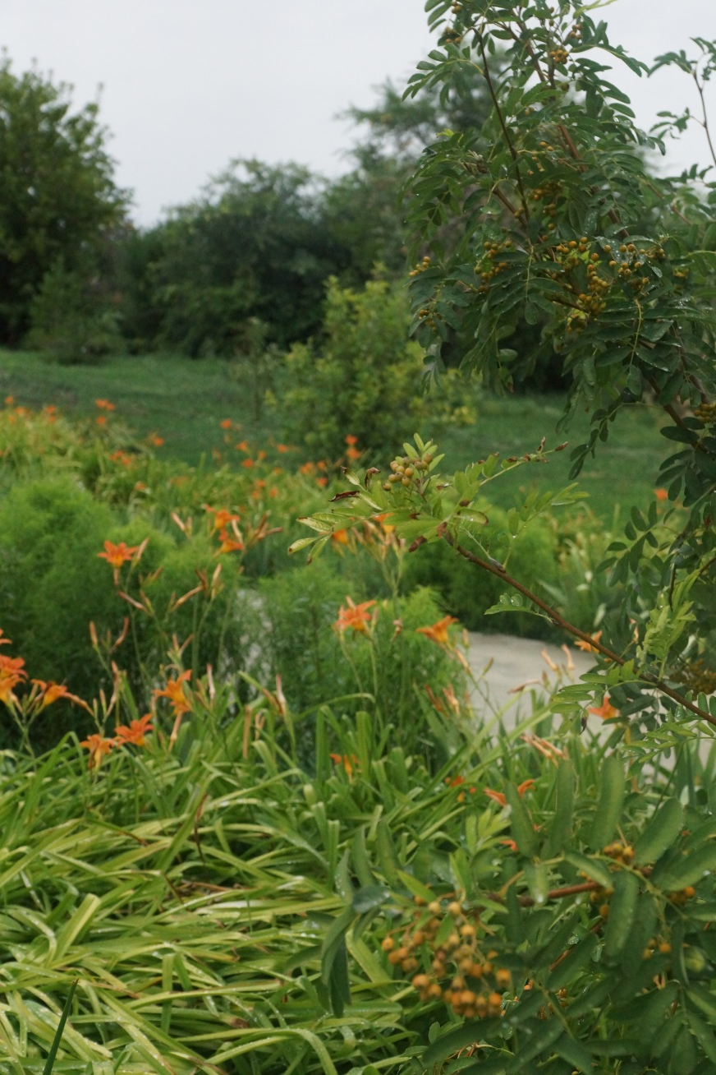
Цвет июля

Slide 10
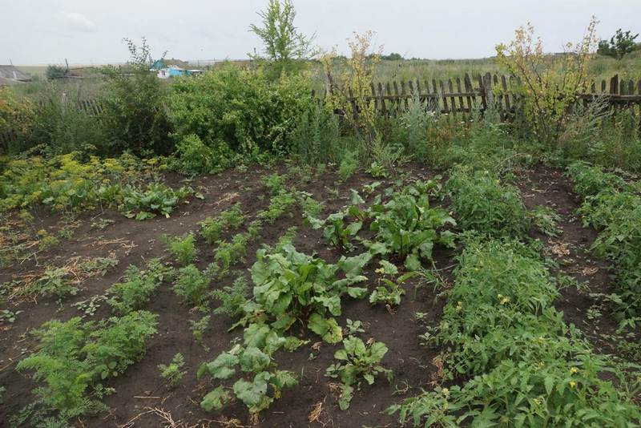
Школьный огород

Slide 11
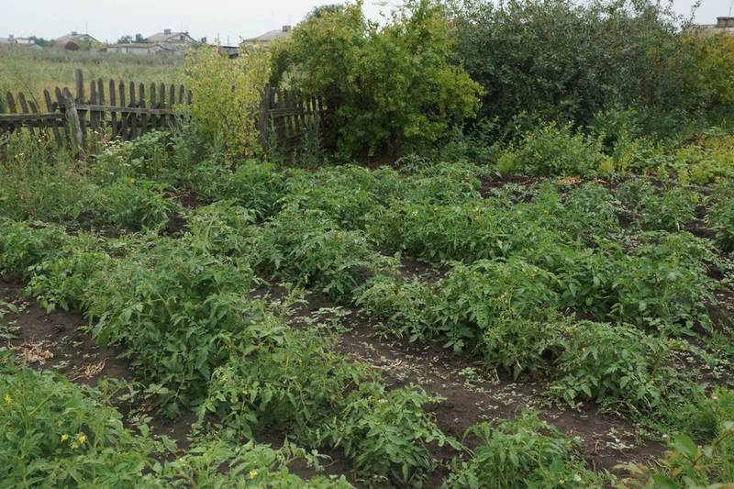
Томат

Slide 12
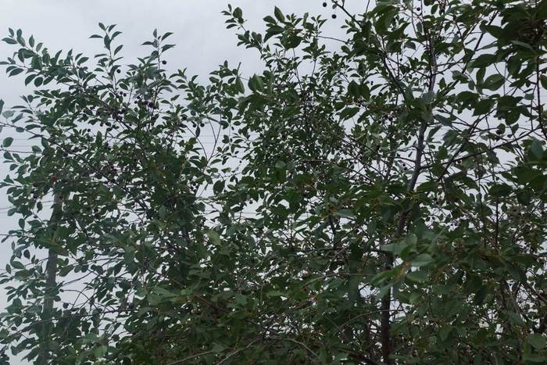
Сад

Slide 13
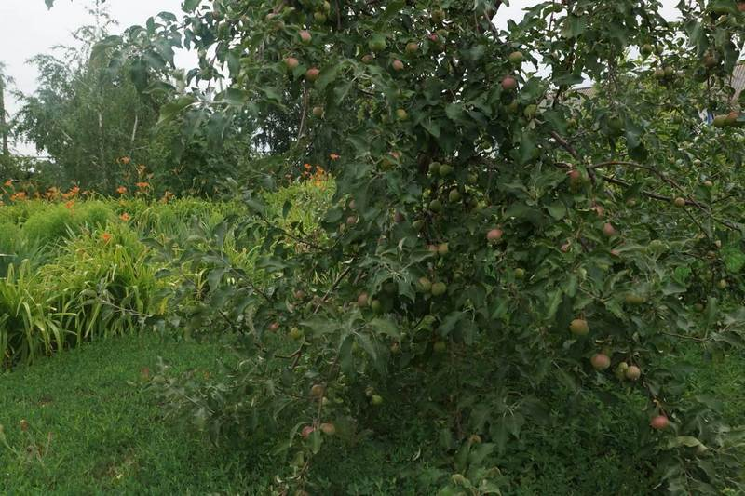
Май
Первые яблоки

Slide 14
Фотографии на конкурс предоставила классный руководитель 1/3 класса Лукьянова Т.В., ответственная за конкурс «Благоустройство школьного двора»

